Slide 1

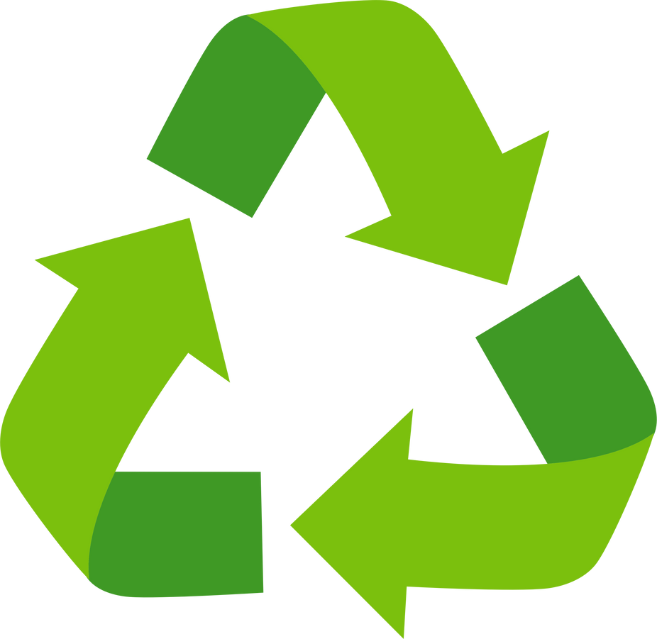

DAVI DEOSMAR BATISTA OLIVEIRA MIRANDA - 823.212.382
SILAS RODRIGUES NASCIMENTO - 823.273.38
CIDADES INTELIGENTES
MONITORAMENTO AÉREO
PARA COLETA DE LIXO
26 de Novembro 2025

Slide 2

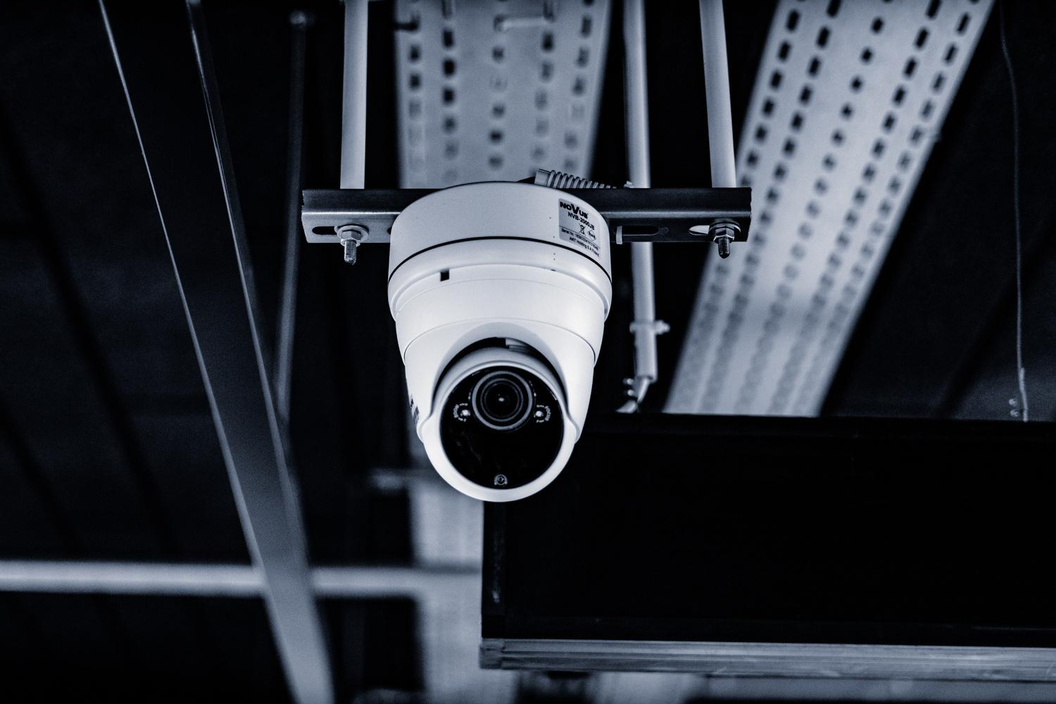

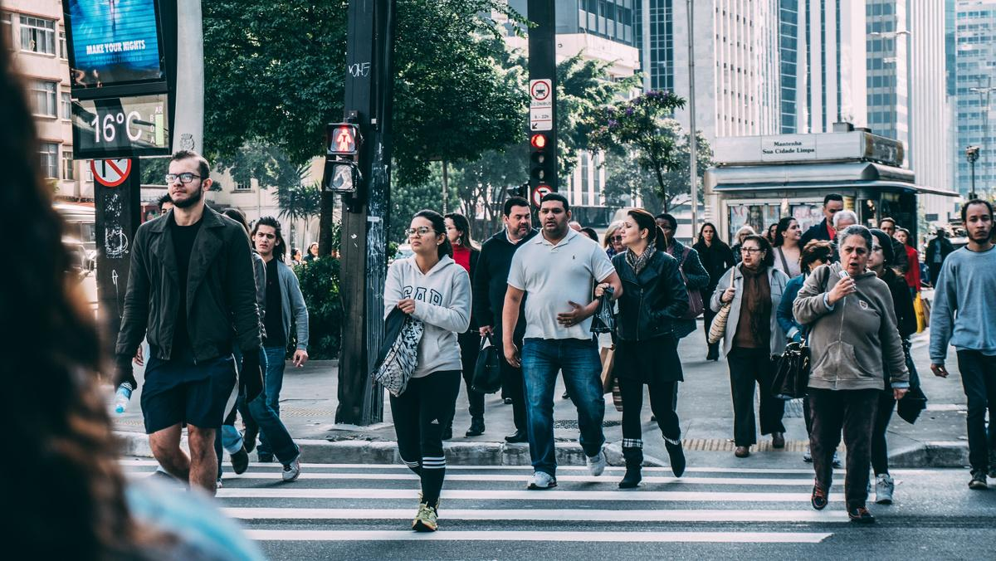
INTRODUÇÃO
- A internet e a evolução das comunicações permitiu o advento de novas formas de melhorar e gerenciar os ambientes urbanos e suas funções.
- Embora com uma evolução recente, a IA já é usada em algumas implementações de IoT e smart cities na área da segurança, o que nos abre novas oportunidades e facilidades.
- Entretanto, não só de segurança física se faz um ambiente urbano seguro…

Slide 3
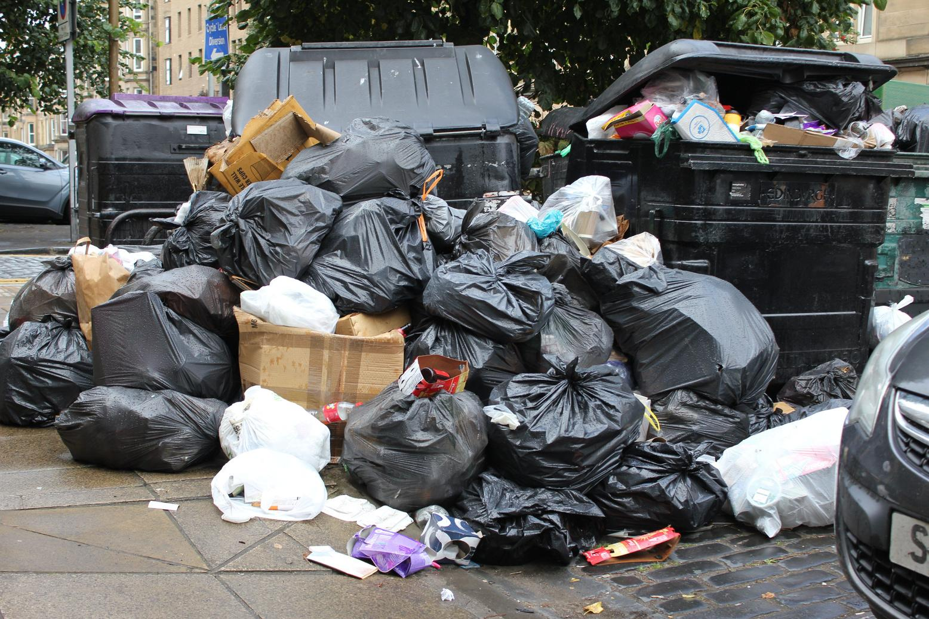

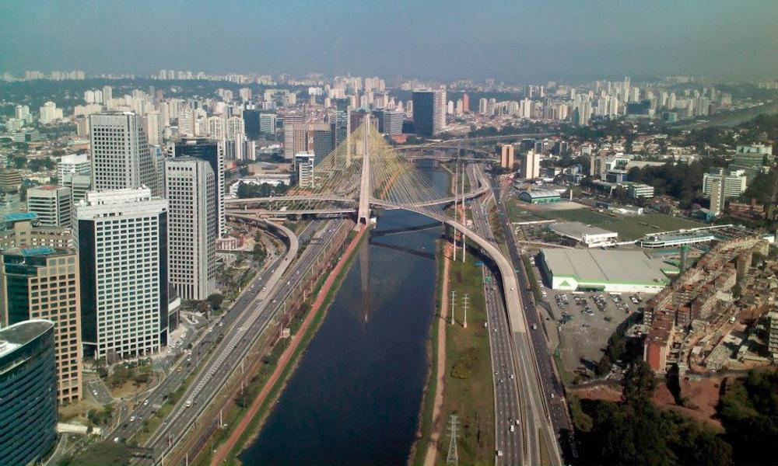
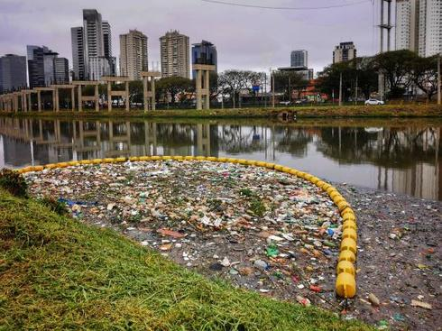
LIXO NOS AMBIENTES URBANOS
- Há alguns anos, o governo estadual tem se empenhado em políticas para recuperar áreas naturais perdidas pelo excesso de poluição, acúmulo e descarte indevido de resíduos de lixo.
- Ainda neste ano, foi constatado mediante relatórios que a qualidade das águas do Rio Pinheiros (um dos alvos das políticas) está no grau "péssima" (O GLOBO, 2025).

Slide 4
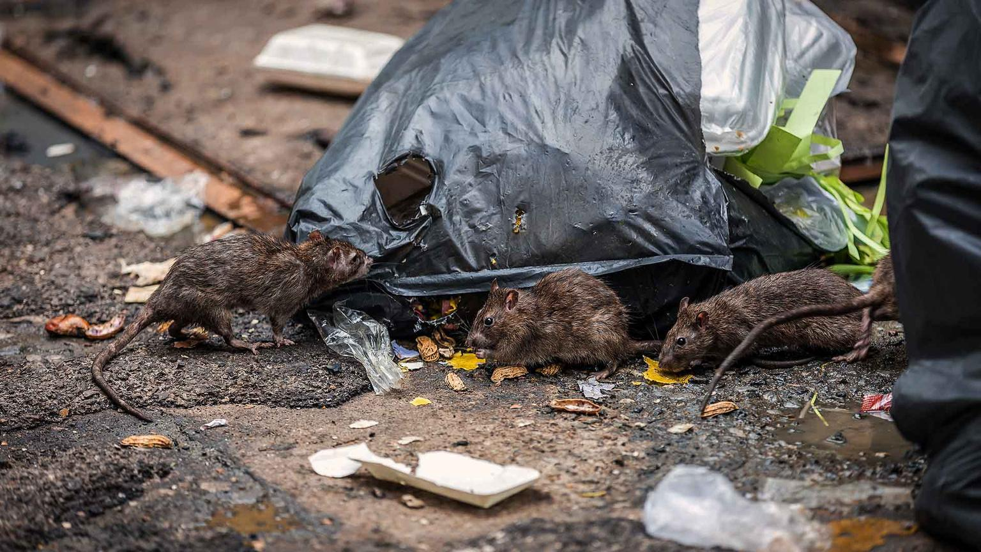
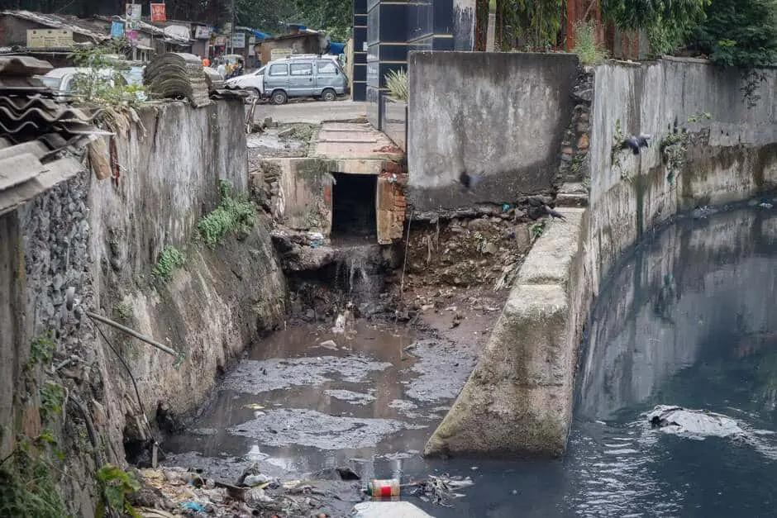
DIFICULDADES À POPULAÇÃO URBANA
- A contaminação dos canais de água e a presença massiva de lixo nos espaços das cidades colabora com outros problemas…
- Espaços poluídos são um terreno fértil para a proliferação de parasitas, animais contaminados, vírus e bactérias que causam ou transmitem doenças.
- Não só os espaços públicos estão sujeitos a estas contaminações, mas até mesmo os domicílios e ambientes privados…

Slide 5
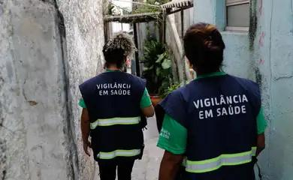
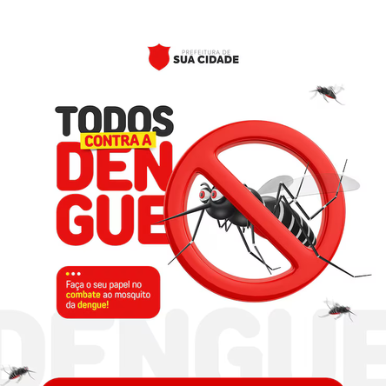
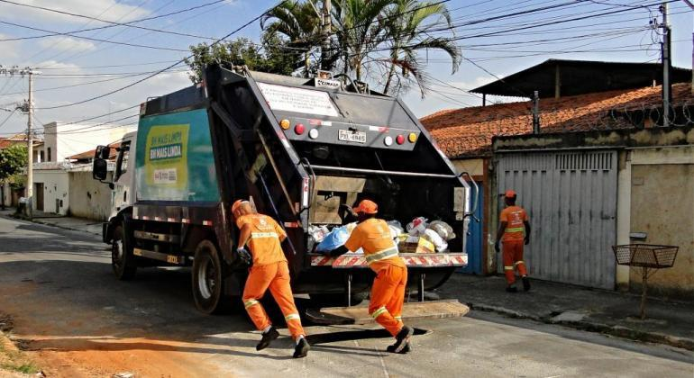
- O problema das principais doenças urbanas causadas por falta de saneamento já possui medidas de contingência, mas essas tão somente focam em eliminar os problemas uma vez que uma contaminação ou reprodução de vetores de doenças já se consumou.
- Possuímos um sistema de saneamento básico que realiza a coleta de lixo em dias seletos em cada região. Entretanto, ele é incapaz de suprir toda a demanda da cidade de São Paulo, que produz cerca de 20 toneladas de lixo por dia (JORNAL DA USP, 2025).
- Em 2024, tivemos o maior índice de casos de dengue no país. Estima-se que em 2026, teremos 1,8 milhão de casos, fazendo deste ano o segundo pior em número de casos, ficando atrás somente de 2024 (O GLOBO, 2025).

Slide 6
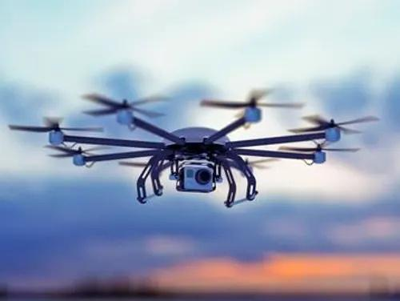
A SOLUÇÃO PROPOSTA
- Utilizar cameras móveis instaladas em drones, que coletariam insights e os filtrariam com o uso de IA (auxiliado de monitoramento humano) para mapear as localidades onde mais se faz necessária a coleta de lixo.
- A solução não somente tornaria o combate à dengue mais eficaz, mas também combateria outras doenças, como a leptospirose, as amebíases e outras viroses ou contaminações bacteriológicas.

Slide 7
ATUALMENTE
PROPOSTA
Data de coleta é agendada
Cidadãos depositam o lixo nos pontos
Drones mapeiam regiões mais necessitadas
Cidadãos depositam o lixo nos pontos
Gera-se insights das regiões mais poluídas
Companhias recolhem em data marcada
Companhias recolhem mediante a necessidade

Slide 8
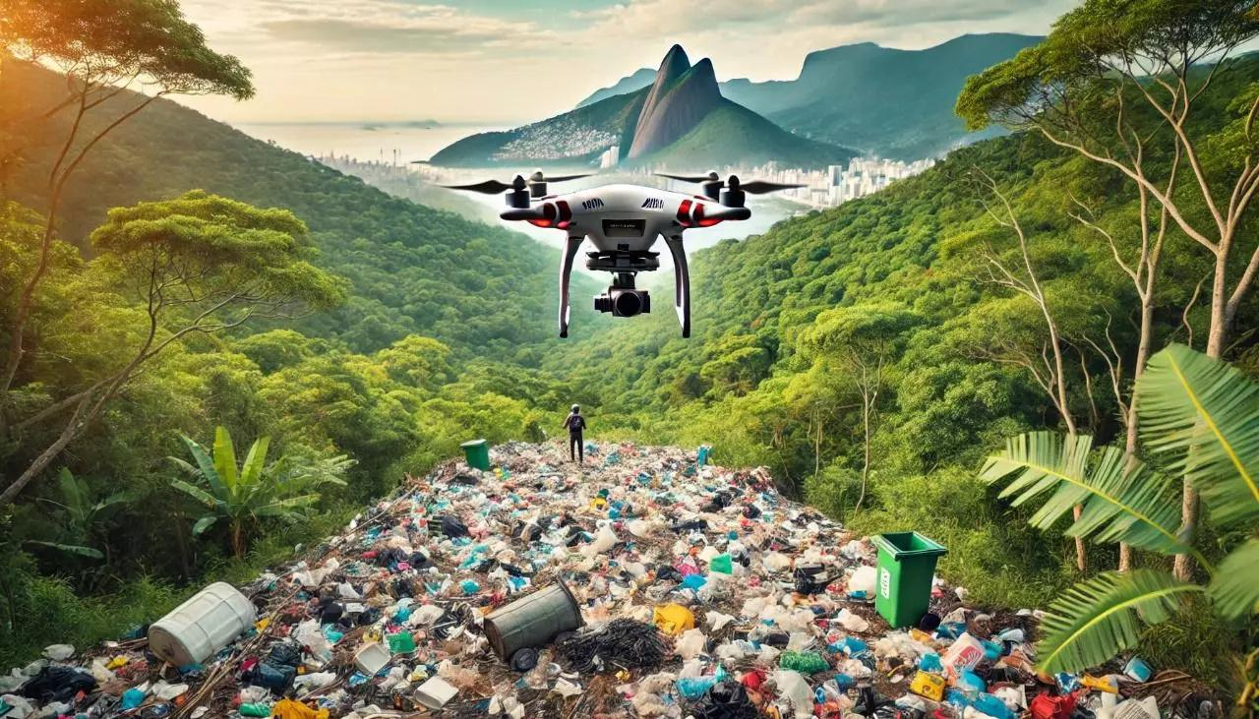
BENEFÍCIOS
  Rotas de coleta geradas mediante necessidade
  Estimativa de volume de lixo coletado
  Aumento da Frequência de Coleta
  Melhoria da Condição Pública
  Melhoria da Condição Particular (Doméstica)
  Redução de Riscos à Saúde

Slide 9
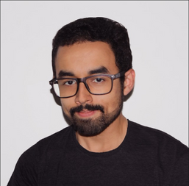

CONCLUSÃO
A solução traz não somente uma proposta para mudar a forma de coletar resíduos de lixo, mas também traz uma mudança disruptiva e inovadora na logística das companhias de saneamento, de modo a estas empregarem esforços mediante a necessidade de cada localidade, além de preservar os ambientes domiciliares e empresariais de acúmulo de resíduos e causas de infecção.
Davi Deosmar Batista Oliveira Miranda
Silas Rodrigues Nascimento
823.212.382
823.273.38

Slide 10
Referências
G1. Prefeitura de SP começa a usar drones para detectar e eliminar focos do mosquito da dengue [Recurso eletrônico]. Disponível em: https://g1.globo.com/sp/sao-paulo/ noticia/2024/03/05/prefeitura-de-sp-comeca-a-usar-drones-para-detectar-e-eliminarfocos-do-mosquito-da-dengue.ghtml. Acesso em: 23 nov. 2025.
Jornal da USP. São Paulo produz cerca de 20 mil toneladas de resíduos urbanos, mas reciclagem é muito baixa [Recurso eletrônico]. Disponível em: https://jornal.usp.br/ radio-usp/sao-paulo-produz-cerca-de-20-mil-toneladas-de-residuos-urbanos-masreciclagem-e-muito-baixa/. Acesso em: 23 nov. 2025.
O Globo. Apesar de ações de limpeza, qualidade do rio Pinheiros se mantém ‘péssima’, aponta relatório [Recurso eletrônico]. Disponível em: https://oglobo.globo.com/brasil/ meio-ambiente/noticia/2025/03/21/apesar-de-acoes-de-limpeza-qualidade-do-riopinheiros-se-mantem-pessima-aponta-relatorio.ghtml. Acesso em: 23 nov. 2025.
Prefeitura de São Paulo. Coleta de Lixo [Recurso eletrônico]. Disponível em: https:// prefeitura.sp.gov.br/w/servico/coleta-de-lixo. Acesso em: 23 nov. 2025.
Scielo Brasil. Casos de dengue e coleta de lixo urbano: um estudo na Cidade do Recife, Brasil [Recurso eletrônico]. Disponível em: https://www.scielo.br/j/csc/a/ 4BtH7Bdg9YFjhB6ZKWC6rWj/? lang=pt#:~:text=Al%C3%A9m%20disso%2C%20a%20exist%C3%AAncia%20de,popula%C3%A7%C3%A3o%20dos%20mosquitos%20da%20regi%C3%A3o. Acesso em: 23 nov. 2025.
G1. Câmeras com IA ajudam a prender procurados pela Justiça no interior de SP; saiba como sistema funciona [Recurso eletrônico]. Disponível em: https://g1.globo.com/sp/ itapetininga-regiao/noticia/2025/07/17/sistema-com-ia-ajuda-a-prender-seis-procuradosem-cinco-dias-no-interior-de-sp.ghtml. Acesso em: 23 nov. 2025.
O Globo. Dengue: Brasil terá 1,8 milhão de casos em 2026, projetam cientistas, tornando-se o 2º ano com mais casos da doença [Recurso eletrônico]. Disponível em: https://oglobo.globo.com/saude/noticia/2025/11/06/dengue-brasil-deve-ter-18-milhaode-casos-em-2026-tornando-se-o-2o-ano-com-mais-diagnosticos.ghtml. Acesso em: 23 nov. 2025.
GAMA, R. A. et al. Efeito da densidade larval no tamanho de adultos de Aedes aegypti criados em condições de laboratório. Rev. Soc. Bras. Med. Trop., 2005; 38(1):64-66.
THAMMAPALO, S. et al. Environmental factors and incidence of dengue fever and dengue haemorrhagic fever in an urban area, Southern Thailand. Epidemiol. Infect, 2008; 136(1):135-143.

Slide 11

OBRIGADO

